Slide 1
Agilna platforma Greenland

Slide 2
Sadržaj
Opis zadatka
Pregled zahtjeva
Korišteni alati i tehnologije
Arhitektura
Organizacija rada
Iskustva

Slide 3
Opis zadatka
Cilj: razviti platformu za upravljanje projektnim zadacima
Scrum i Kanban
Slični već postojeći proizvodi:
Jira
ProjectManager
Axosoft
KanbanFlow
Breeze
KanbanTool
Notes:
Zapravo izgraditi aplikaciju onakvu kakvom je koristi neka tvrtka. Dakle nemamo mogućnost prijave neke tvrtke, nego to je ono šta neka firma vidi kad bi hipotetski koristila ovu našu web aplikaciju. Scrum i Kanban backlog za taskove.
Prva tri proizvoda za scrum druga tri za kanban.
Naravno da su svi ovi proizvodi kompleksniji i sadrze vise manje sve znacajke kao i nas, ono sto bi istaknuo je da mozda nemaju mogucnost ovakve direktne integracije s Google Calendarom i njegovim API-jem.

Slide 4
Ovdje staviti screenshot Kanban ploče da se vidi suština priče

Slide 5
Funkcionalni zahtjevi
Upravljanje osobnim podatcima
Prijava
Zaboravljena lozinka
Promjena lozinke
Upravljanje zadacima
Stvaranje
Uređivanje
Preuzimanje
Uprava
Dodavanje novog zaposlenika, tima i radne skupine
Generičke funkcionalnosti
Google pretraga, kolege, novosti, sastanci
Notes:
Upravljanje osobnim podatcima: prijava u sustav, forgot password, change password
Developeri mogu mijenjat zadatke svojeg tima, preuzimat vise njih i radit na njima istovremeno = ažuriranje vremena, gledanje taskova i sl.
Team leaderi stvaraju zadatak i task je onda izravno pridruzen njima
Koordinatori i uprava biraju team za koji zele vidjet backlog, uprava izmedu svih timova, koordinatori timovi iz radne skupine
Generičke funkiconalnost
Google search za svih
Sastanci: developeri nemaju mogućnost stvaranja sastanka, ostali da
Team leader šalje obavijest svim developerima, koordinator svim team leaderima, uprava svim koordinatorima
Izravne kolege: developer vidi članove svog tima, team leader cijeli tim, koordinator sve vođe tima, uprava sve koordinatore

Slide 6
Nefunkcionalni zahtjevi
Prijava – JWT https://jwt.io/
Lozinke u bazi zaštićene sha256 enkripcijom
Pristup aplikaciji pomoću HTTP prokotola – port 80
Google Calendar
Pristup bazi pomoću ORM
Asinkroni pristup bazi podataka
Notes:
JWT token – prijava, dobijes token i spremi ga u localStorage
ORM – Object relational mapping koristi se entity framework
Asinkron pristup bazi – konkurentnost i responzivnost

Slide 7
Korišteni alati i tehnologije
Backend:
.NET CORE 3.1
SQL SERVER 2019
C#
Microsoft Azure Cloud Computing Service
Frontend
Angular 10
Bootstrap
Dokumentacija:
LaTex
TexStudio
Komunikacija:
Microsoft Teams
Whatsapp
Staviti logotipove od .NET, Angular… da vizualno odmah bude jasno u čemu je rađena aplikacija

Slide 8
Arhitektura sustava
MVC prilagođen u kontekstu .NET CORE tehnologije
Primjenjeni principi oblikovanja:
Podijeli pa vladaj
Oblikuj za ispitivanje
Smanjivanje međuovisnosti
Oblikuj za fleksibilnost
Oblikuj za prenosivost
Notes:
Nestandardan jer su projekti u potpunosti odvojeni, MVC u .netu se moze raditi i unutar jednog projekta
Podijeli pa vladaj – podjela u foldere svaki ima svoju funkciju i uporabu – DB, Models, Business_Logic
Oblikuj za ispitivanje – unit testovi i selenium testovi, sama tehnologija i takav način oblikovanja nam to omogućuje
Smanjenje međuovisnosti – funkcionalnosti odvojene u zasebne klase, irzravno povezano sa oblikuj za fleksibilnost
Oblikuj za fleksibilnost – korištenje servisa na backendu i frontu koji nam daju isključivo funkcionalnosti odnosno podatke koje nam trebaju u tom trenutku
Oblikuj za prenosivost - .net core platforma nam to omogućuje, korištenje na različitim Osima
Naravno i ostali principi se koriste u nekoj manjoj mjeri

Slide 9
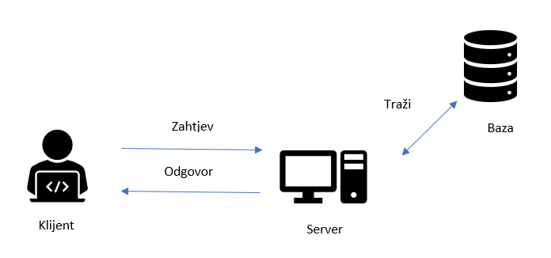
Arhitektura sustava

Slide 10
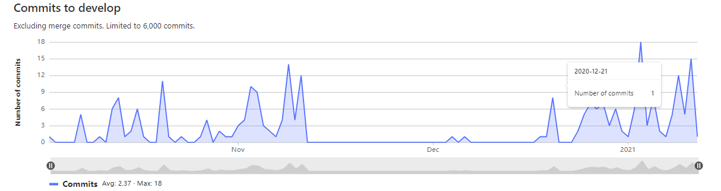
Organizacija rada
Tim
4 backend developera => 2 developera, 1 tester, 1 za dokumentaciju
3 frontend developera
Tijek razvoja aplikacije
Notes:
To je neka najosnovnija podjela bila u početku, kasnije po potrebi, ali recimo u zavrsnim fazama kad su se funkcionalnosti testirale

Slide 11
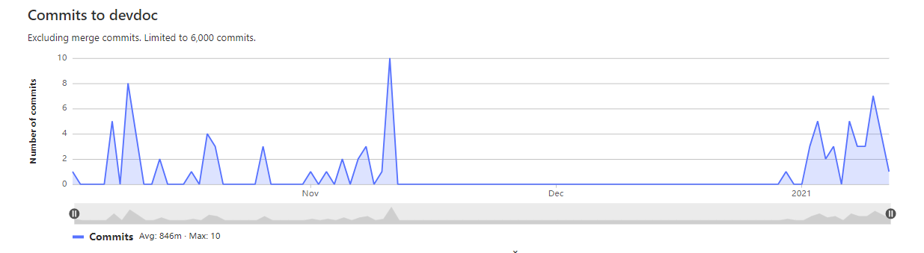
Organizacija rada
Tijek pisanja dokumentacije

Slide 12
Naučene lekcije
Pozitivno
Projekt je na kraju uspješan
uz neke bugove, naravno ☺
Način implementacije
Timski rad
Negativno
Veliko opterećenje tijekom semestra
Promjene u funkcionalnim zahtjevima
Snalaženje s gitom

Slide 13
Linkovi
https://azure.microsoft.com/en-us/
https://dotnet.microsoft.com/download
https://angular.io/
https://www.microsoft.com/en-us/microsoft-teams/group-chat-software
https://www.latex-project.org/
https://www.texstudio.org/
https://web.whatsapp.com/

Slide 14
Grupa Greenland
Andi Škrgat, andi8647@gmail.com
Ivan Vrkić
Domagoj Mustač
Petar Dragojević
Filip Pavičić
Tomislav Seljan
Luka Došen
FER mail!

